Slide 1
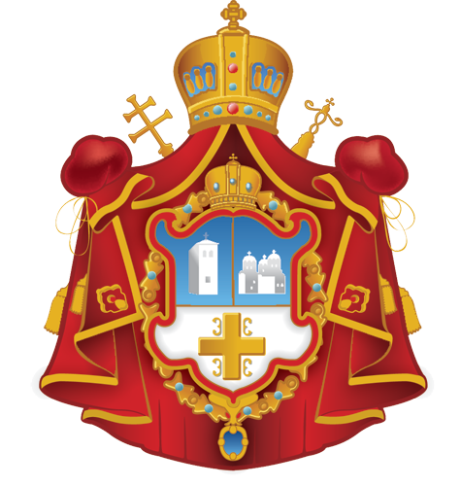
Српска Православна Црква
Кратак историјат и уређење

Slide 2
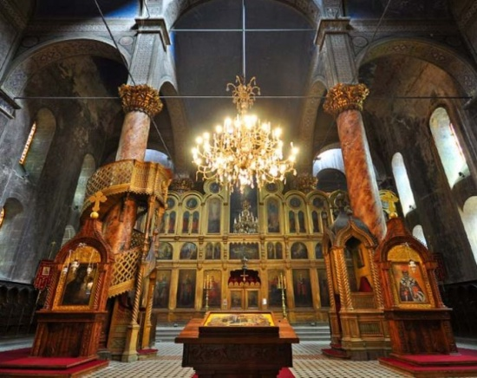
Српска православна црква (скраћено СПЦ) је помесна аутокефална црква. Налази се на шестом месту у диптиху православних цркава. Има достојанство патријаршије.

Slide 3
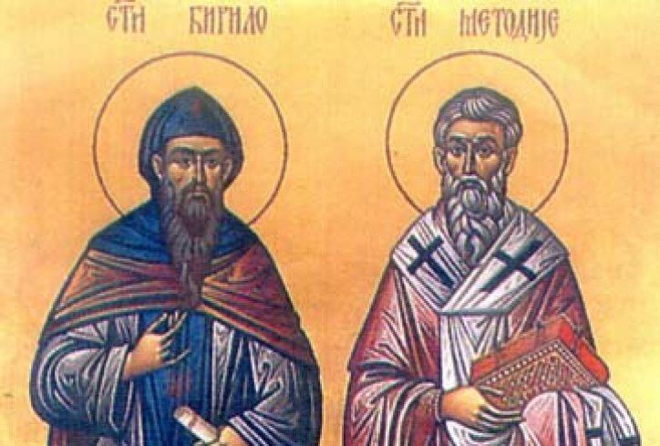
Срби су примили хришћанство у 7. веку, али тада још нису имали сопствену црквену организацију, потпадали су под јурисдикцију Охридске архиепископије. .

Slide 4
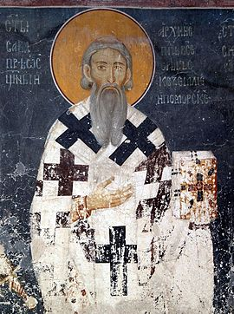
Свети Сава (Растко Немањић) је 1219. године рукоположен од стране цариградског патријарха Манојла I за „архиепископа српских и приморских земаља“, а српска црква добија аутокефалност и достојанство Архиепископија. Од тада се српски архиепископ бирао и посвећивао у српској земљи.

Slide 5
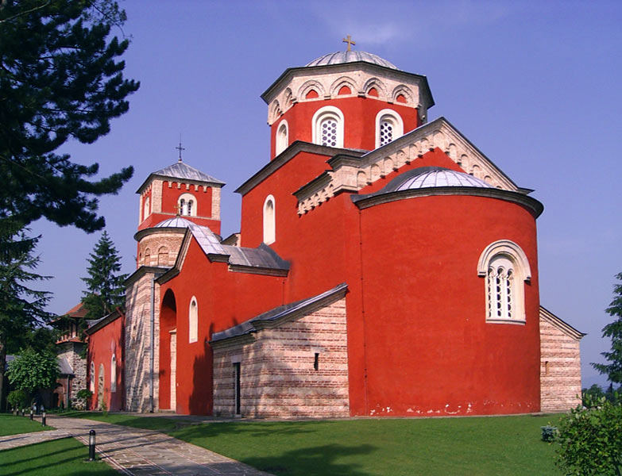
Српска архиепископија постојала је све до 1346. године. Како је земља била без градoва, епархијска средишта су била у манастирима. Средиште архиепископије је било у манастиру Жича, а од 1253. године у Пећи —архиепископија пећка.

Slide 6
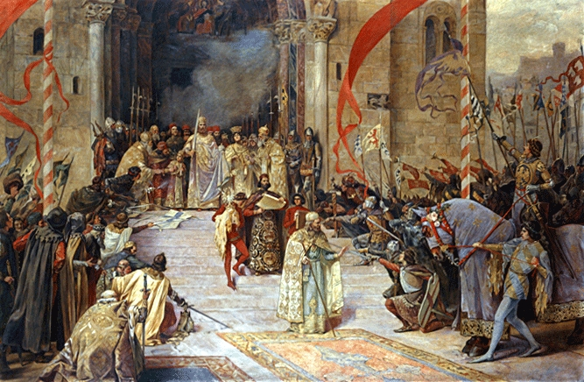
Стварањем Српског царства, Српска архиепископија је уздигнута на достојанство патријаршије године 1346. на црквеном сабору у Скопљу. Српски архиепископ Јоаникије II је проглашен патријархом, без дозволе целе Цркве.

Slide 7
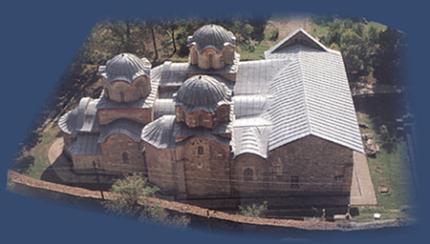
Средиште српског патријарха се налазило у Пећи и због тога је патријаршија названа Пећка патријаршија. Године 1350, Цариградска патријаршија је реаговала анатемом и одлучењем од Цркве српског цара, патријарха и народа. Услед тога је настао раскол који је трајао све до 1375. године.

Slide 8
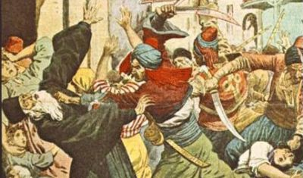
Са османским провалама настају тешка времена за Српску патријаршију. Падом Србије под турску власт 1459, тадашња Пећка патријаршија је била укинута, а затим је обновљена 1557. године. Нестанком српске државе, српска црква постаје верски и национално-политички центар српског народа. Црквени поглавари постају и народне вође.

Slide 9
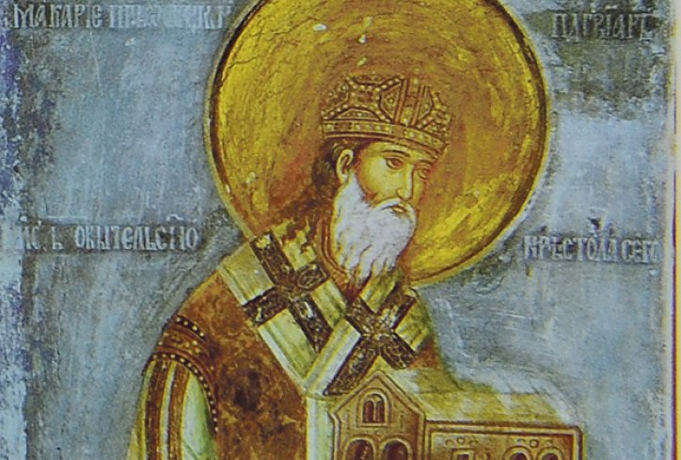
У време патријарха Макарија Соколовића (1557—1571) јурисдикција патријаршије покрива широку територију од Охрида доБудима. Црквени поглавари су подизали или подржавали многе буне против османлијских власти. Све ће то уродити укидањем српске патријаршије од стране султана Мустафе III 1766.

Slide 10
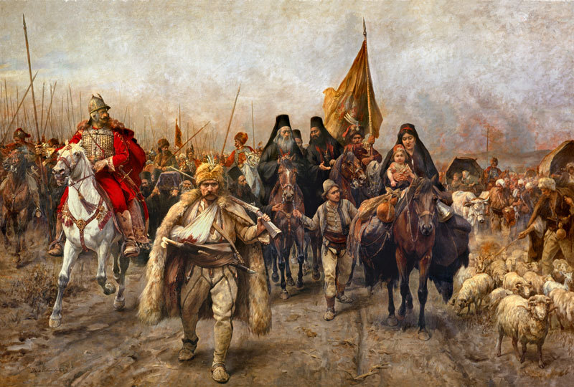
Од 1766. године српска црква потпада под јурисдикцију Цариградске патријаршије, а већину епископа чинили су Грци —Фанариоти. Велики број Срба је емигрирао на подручје Аустрије, а катедра архиепископа пећког је била премештена из Пећ у Сремске Карловце, а затим је 1848. године уздигнута на ранг патријаршије.

Slide 11
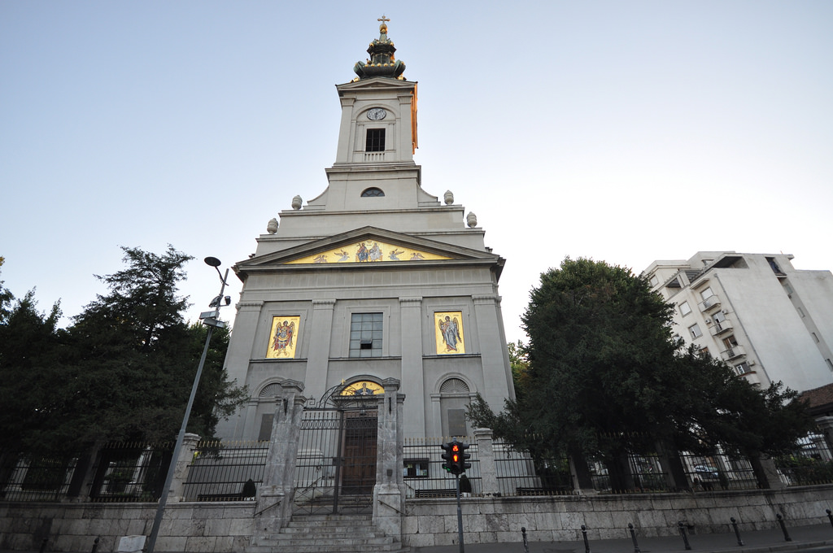
Након успоставе српске аутономије 1832, у Београду је била проглашена аутономна митрополија под јурисдикцијом Цариградске патријаршије, а 1879. године је добила аутокефалност.

Slide 12
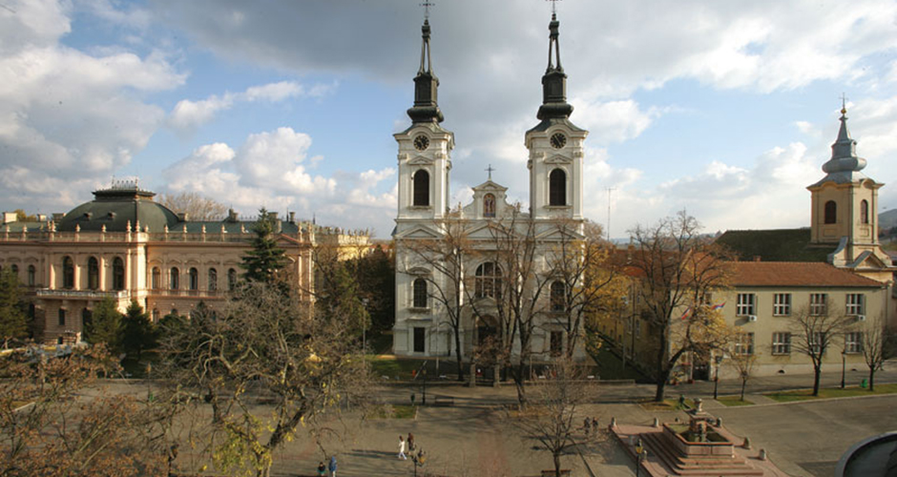
Све до 1920. године не постоји јединствена црквена организација код Срба . Најзначајнија од свих покрајинских цркава била је Карловачка митрополија са седиштем у Сремским Карловцима.

Slide 13
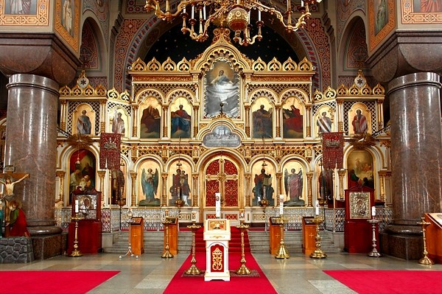
Стварањем Краљевине Срба, Хрвата и Словенаца (1918) створени су услови и за црквено уједињење, односно обновуПећке патријаршије. Од 1920. године средиште српске цркве је у Београду, а црква има достојанство патријаршије.

Slide 14
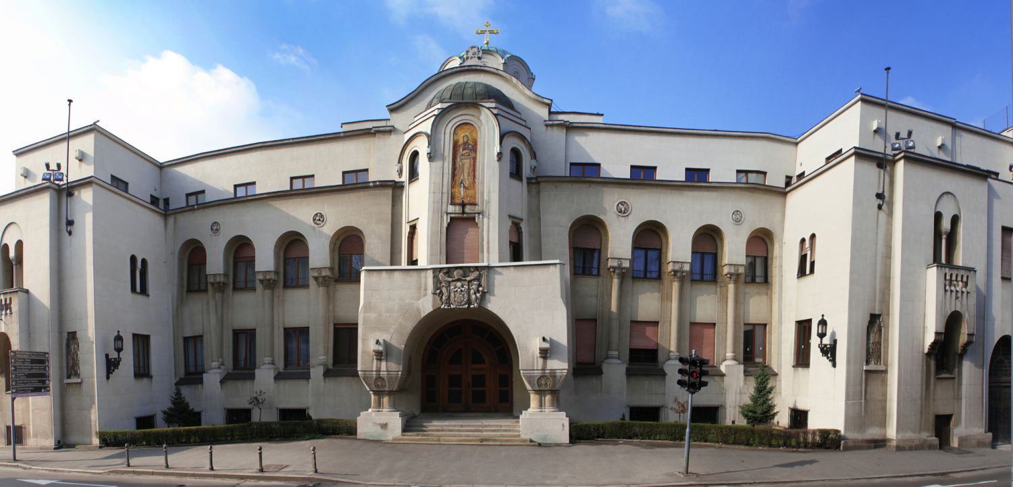
Устројство Српске православне цркве је прописано Уставом Српске православне цркве. Седиште Српске православне цркве је у патријаршијском двору у Београду.
Српска православна црква је једна, недељива и аутокефална и одржава догматско и канонско јединство са осталим православним црквама.

Slide 15
На челу Српске православне цркве, као њен врховни поглавар, налази се патријарх српски са титулом „архиепископ пећки, митрополит београдско-карловачки и патријарх српски“. Патријарх српски је епархијски архијереј у Архиепископији београдско-карловачкој. Данашњи патријарх се зове Иринеј (Гавриловић).

Slide 16
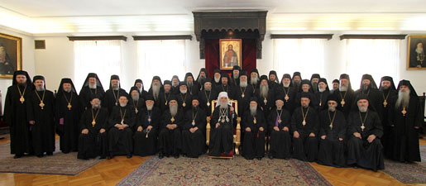
Свети архијерејски сабор Српске православне цркве је највише јерархијско представништво и црквенозаконодавна власт, као и врховна судска власт у кругу своје надлежности дефинисане Уставом Српске православне цркве. Састављају га сви епархијски архијереји и викарни епископи под председништвом патријарха.

Slide 17
Свети архијерејски синод Српске православне цркве је највиша извршна (управна и надзорна), као и судска власт у свом делокругу дефинисаним Уставом Српске православне цркве. Састављају га патријарх српски, као председник и четири епархијска архијереја, као чланови.

Slide 18
На челу епархије се налази епархијски архијереј, који носи неко од звања: епископ, митрополит, архиепископ или патријарх.
Територија на којој делује Српска православна црква подељена је на:
4 митрополија;
35 епархије;
Охридску архиепископију коју чине:
1 митрополија; и
6 епархија.
Епархије се даље деле на архијерејска намесништва, од којих се свако састоји из неколико црквених општина. Парохија је најмања јединица у црквеној организацији. То је заједница верника која се окупља на светој литургији коју води свештеник.

Slide 19
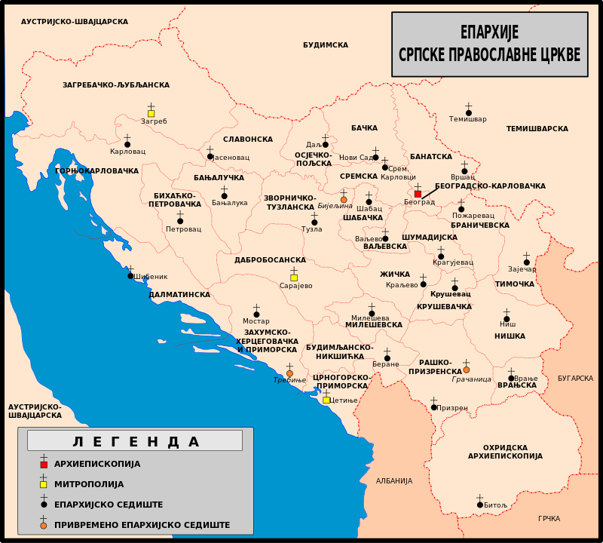

Slide 20
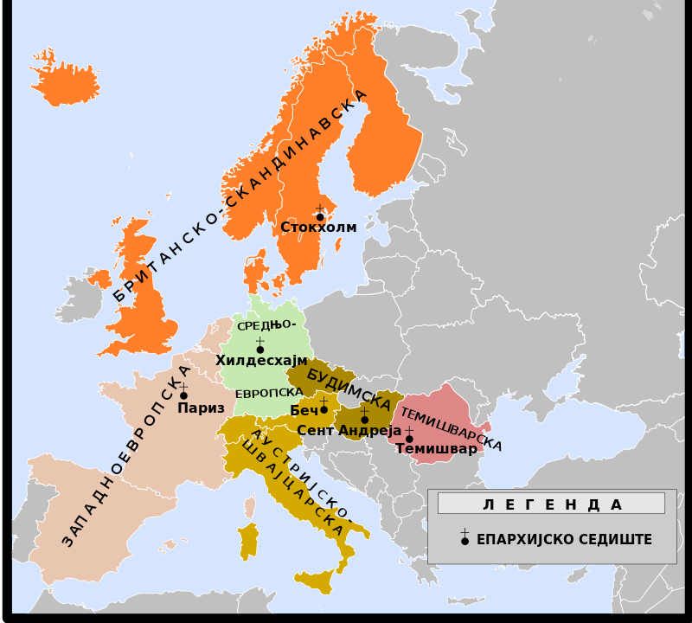

Slide 21
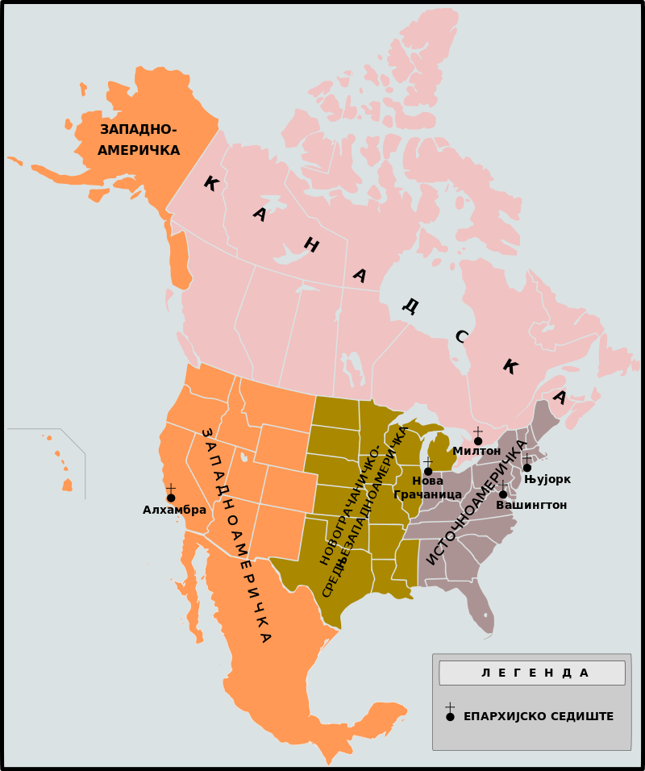

Slide 22
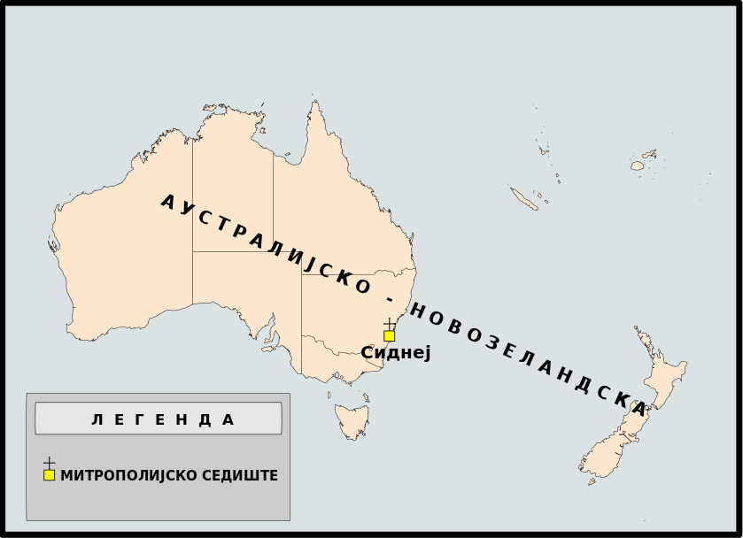

Slide 23
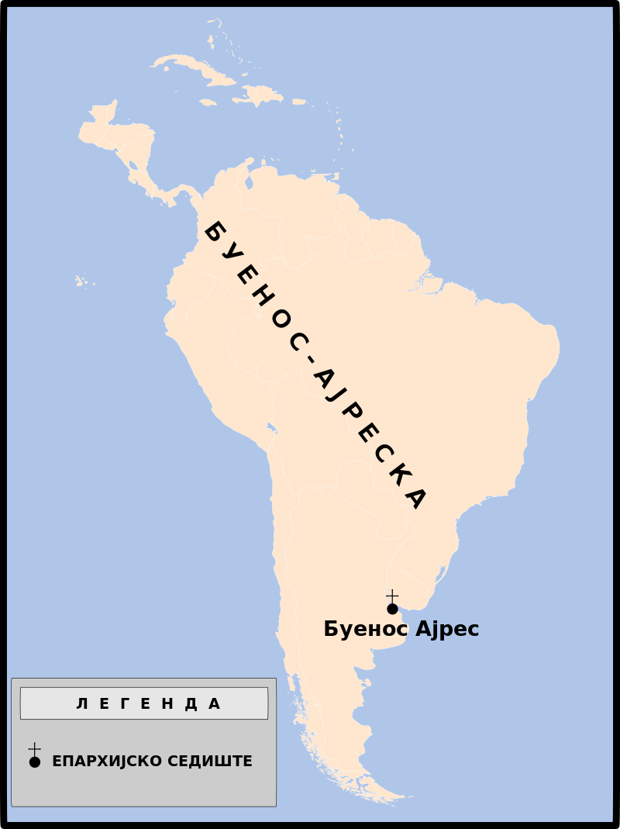

Slide 24
Српска православна црква има велики број храмова и манастира. Међу најпознатије и најзначајније спадају:
Храм Светог Саве на Врачару (који спада међу највеће храмове у свијету) , Саборна црква и Црква Светог Марка у Београду,
манастири: Хиландар, Студеница, Жича, Грачаница, Дечани, Свети Архангели, Сопоћани, Пећка патријаршија, Девич, Милешева, Раваница, Љубостиња, Ћелије,Троноша, Острог, Цетињски манастир, Хопово, Крушедол, Враћевшница, Манасија, Ђурђеви Ступови, Лепавина, Крка, Крупа, Драговић, Бањска, Пива, Савина, Соко,Горњак, Витовница, Радовашница, Тавна, Моштаница, Добрун, Озрен ...
Многи од ових манастира и цркава су настали у време Немањића (12. век) и имају иконе и фреске од изузетног значаја и вредности за целокупну светску културу, а нарочито за хришћанску културу и цивилизацију. Стога је УНЕСКО на листу светске културне баштине до сада уврстио манастире: Високи Дечани, Студеница и Сопоћани, док се у поступку налазе и манастири: Грачаница и Пећка патријаршија, као и црква Богородице Љевишке у Призрену.

Slide 25
Најзначајнији светитељи Српске православне цркве су:
Свети Сава, први српски архиепископ
Свети Симеон Мироточиви
Свети кнез Лазар
Света царица Милица
Свети Стефан Лазаревић
Свети краљ Милутин
Свети краљ Драгутин
Свети краљ Стефан Дечански
Свети цар Урош
Свети Ђорђе Кратовац
Преподобна мати Ангелина
Свети Максим (Бранковић)
Свети Стефан Штиљановић
Преподобна мати Параскева-Света Петка
Свети Василије Острошки
Свети Петар Цетињски
Свети Петар Коришки
Свети Јоаникије Девички
Свети владика Николај Велимировић
Свети Јустин Ћелијски
Свети Симеон Дајбапски
Свети Доситеј митрополит загребачки

